Slide 1
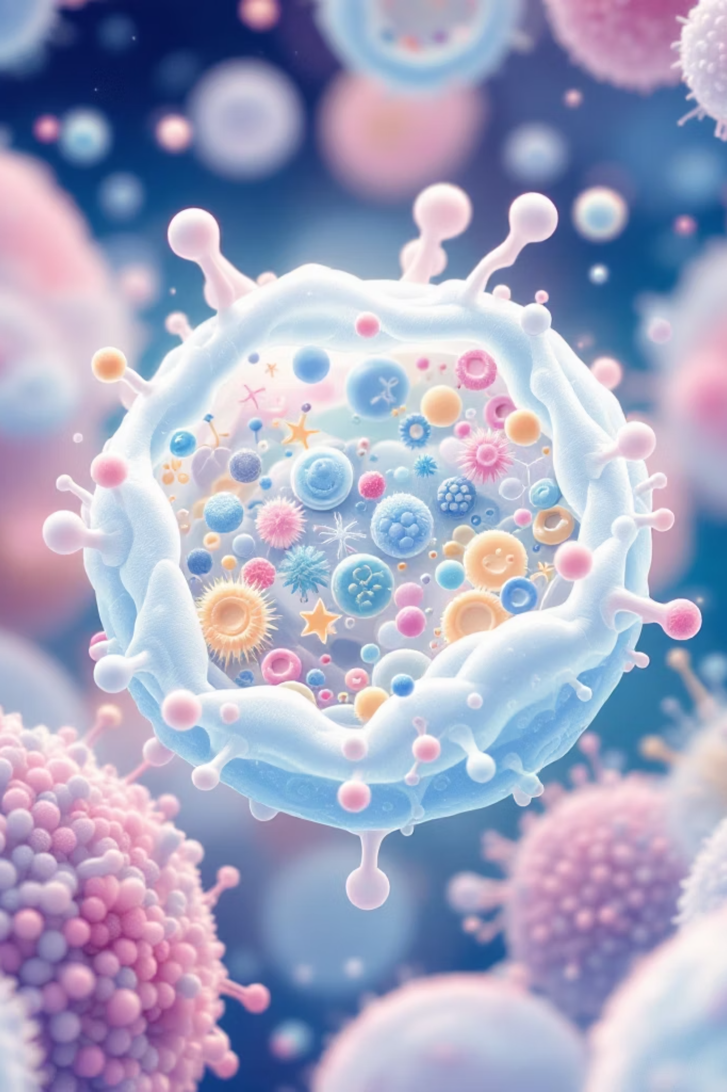
Biomoléculas: Los Bloques Fundamentales de la Vida
Descubre los componentes químicos que hacen posible la existencia

Slide 2
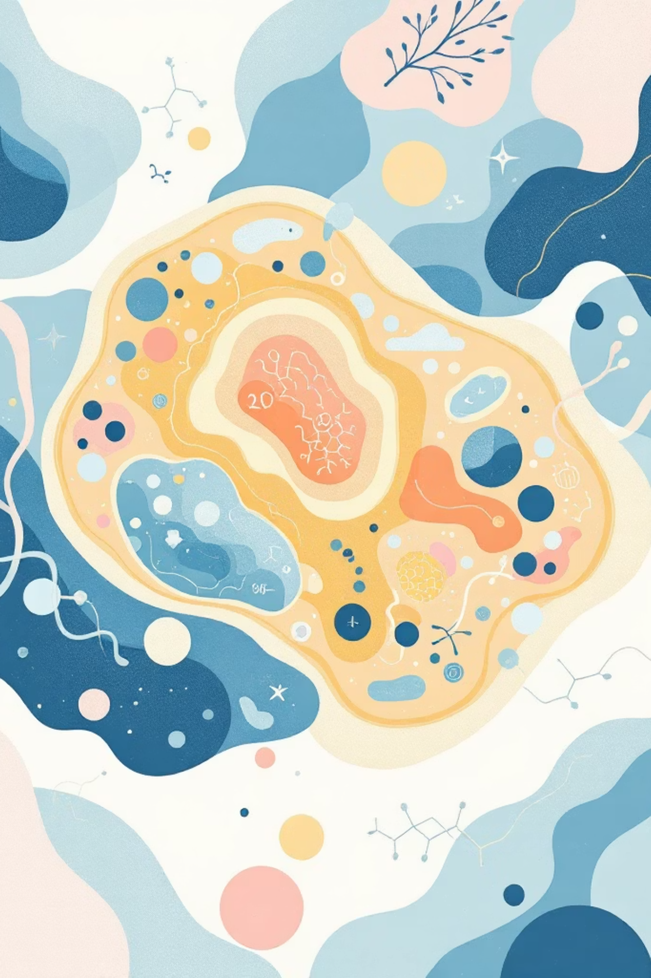

¿Qué son las Biomoléculas?
Esenciales para la vida
Elementos principales
Moléculas que forman y mantienen todos los seres vivos
Carbono, hidrógeno, oxígeno, nitrógeno y fósforo
Cuatro grupos
Carbohidratos, lípidos, proteínas y ácidos nucleicos

Slide 3

Carbohidratos: La Fuente Rápida de Energía
Estructura
Monosacáridos: glucosa, fructosa
Disacáridos: sacarosa, lactosa
Polisacáridos: almidón, glucógeno
Función
Energía inmediata y almacenamiento energético

Slide 4

Lípidos: Energía y Protección
Hidrofóbicos
Insolubles en agua, incluyen grasas, aceites y ceras
Almacenamiento
Energía a largo plazo en organismos
Membranas
Fosfolípidos forman las membranas celulares

Slide 5
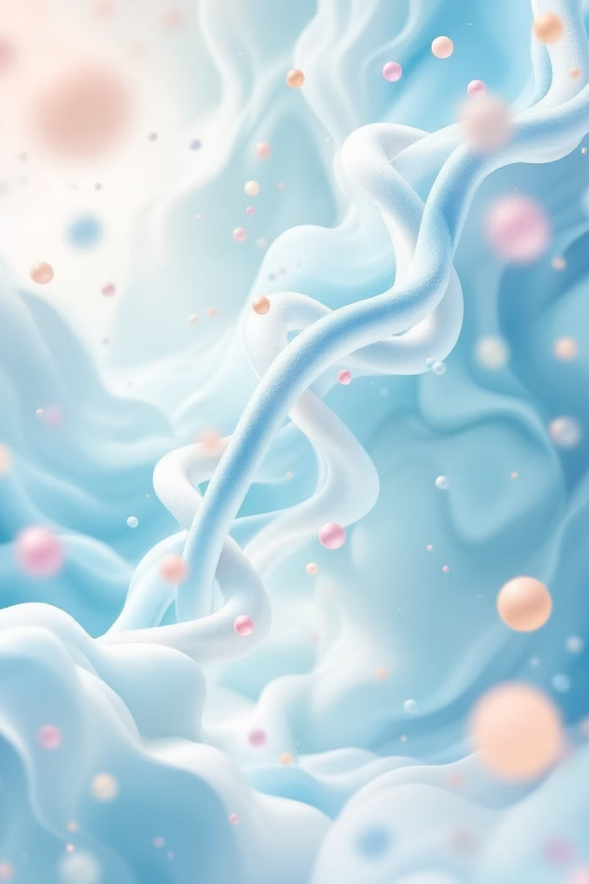
Proteínas: Los Constructores Celulares
01
02
Aminoácidos
Estructura
Cadenas unidas por enlaces peptídicos
Primaria, secundaria, terciaria, cuaternaria
03
Funciones
Estructura, enzimas, transporte, defensa

Slide 6

Ácidos Nucleicos: La Información de la Vida
ADN y ARN
Nucleótidos: base + azúcar + fosfato
Bases
Adenina, guanina, citosina
Timina (ADN), uracilo (ARN)

Slide 7
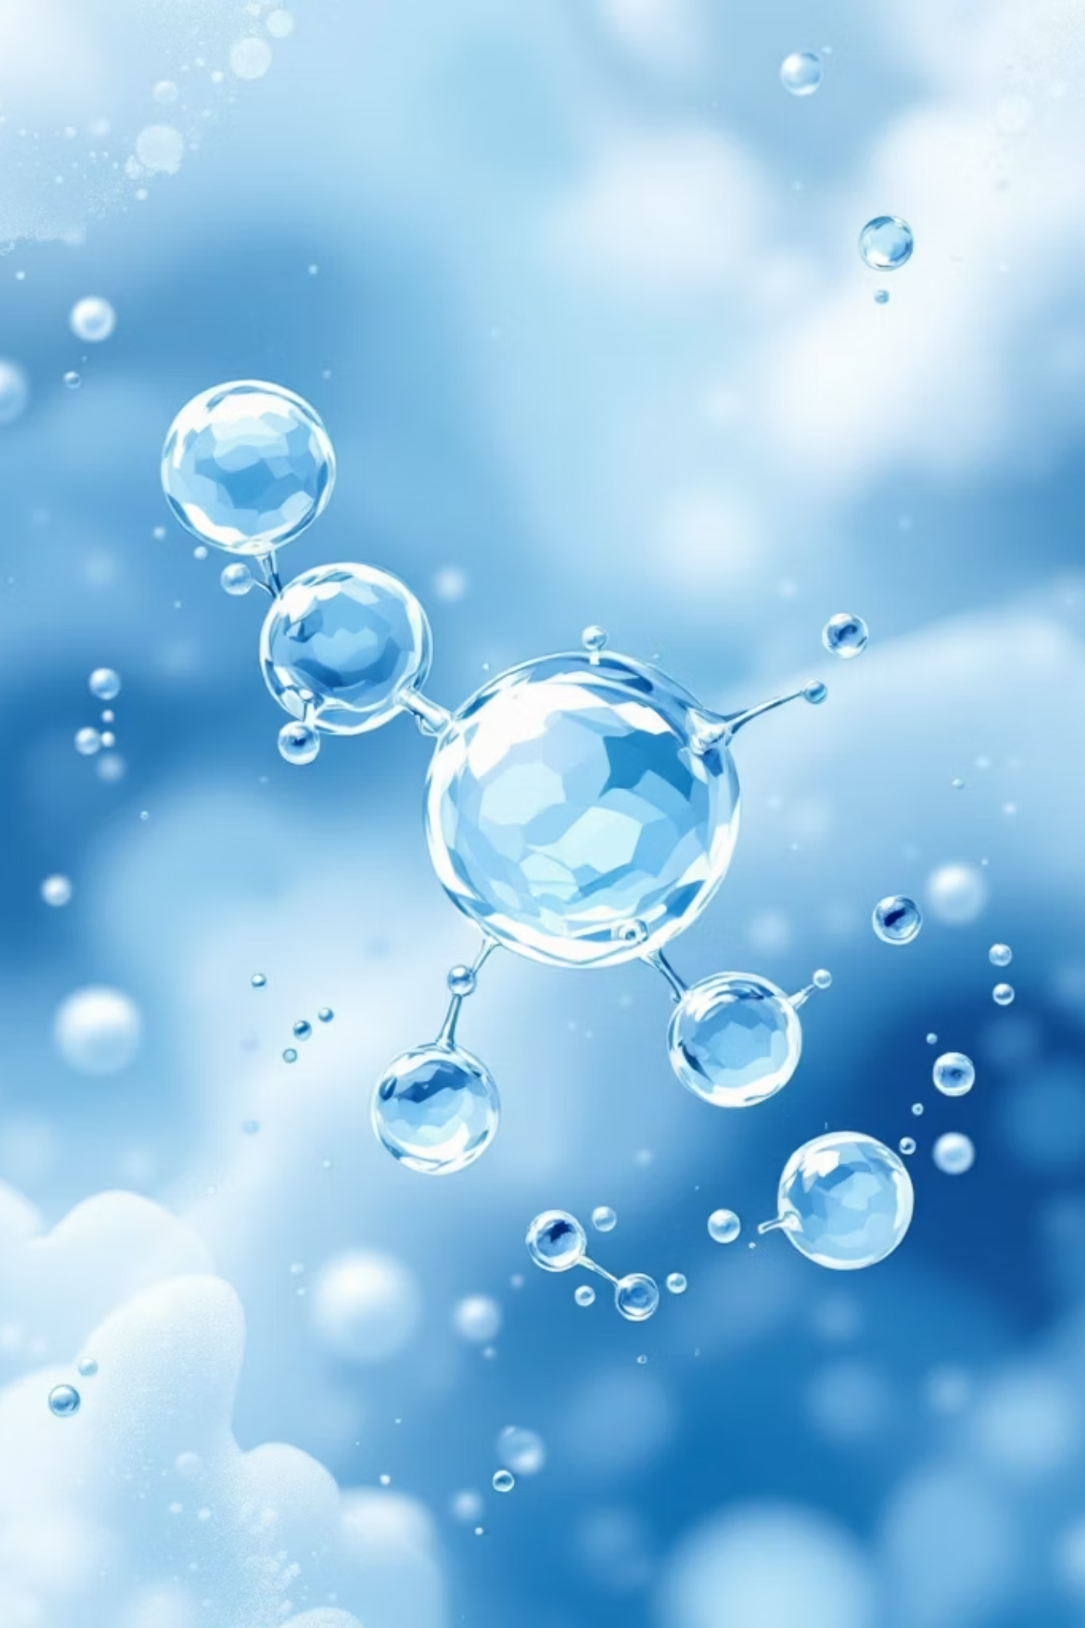
El Agua: El Medio Vital
Solvente universal
Reacciones biológicas ocurren en medio acuoso
Polaridad
Forma puentes de hidrógeno con biomoléculas
Facilita interacciones
Fundamental para estructura y función

Slide 8
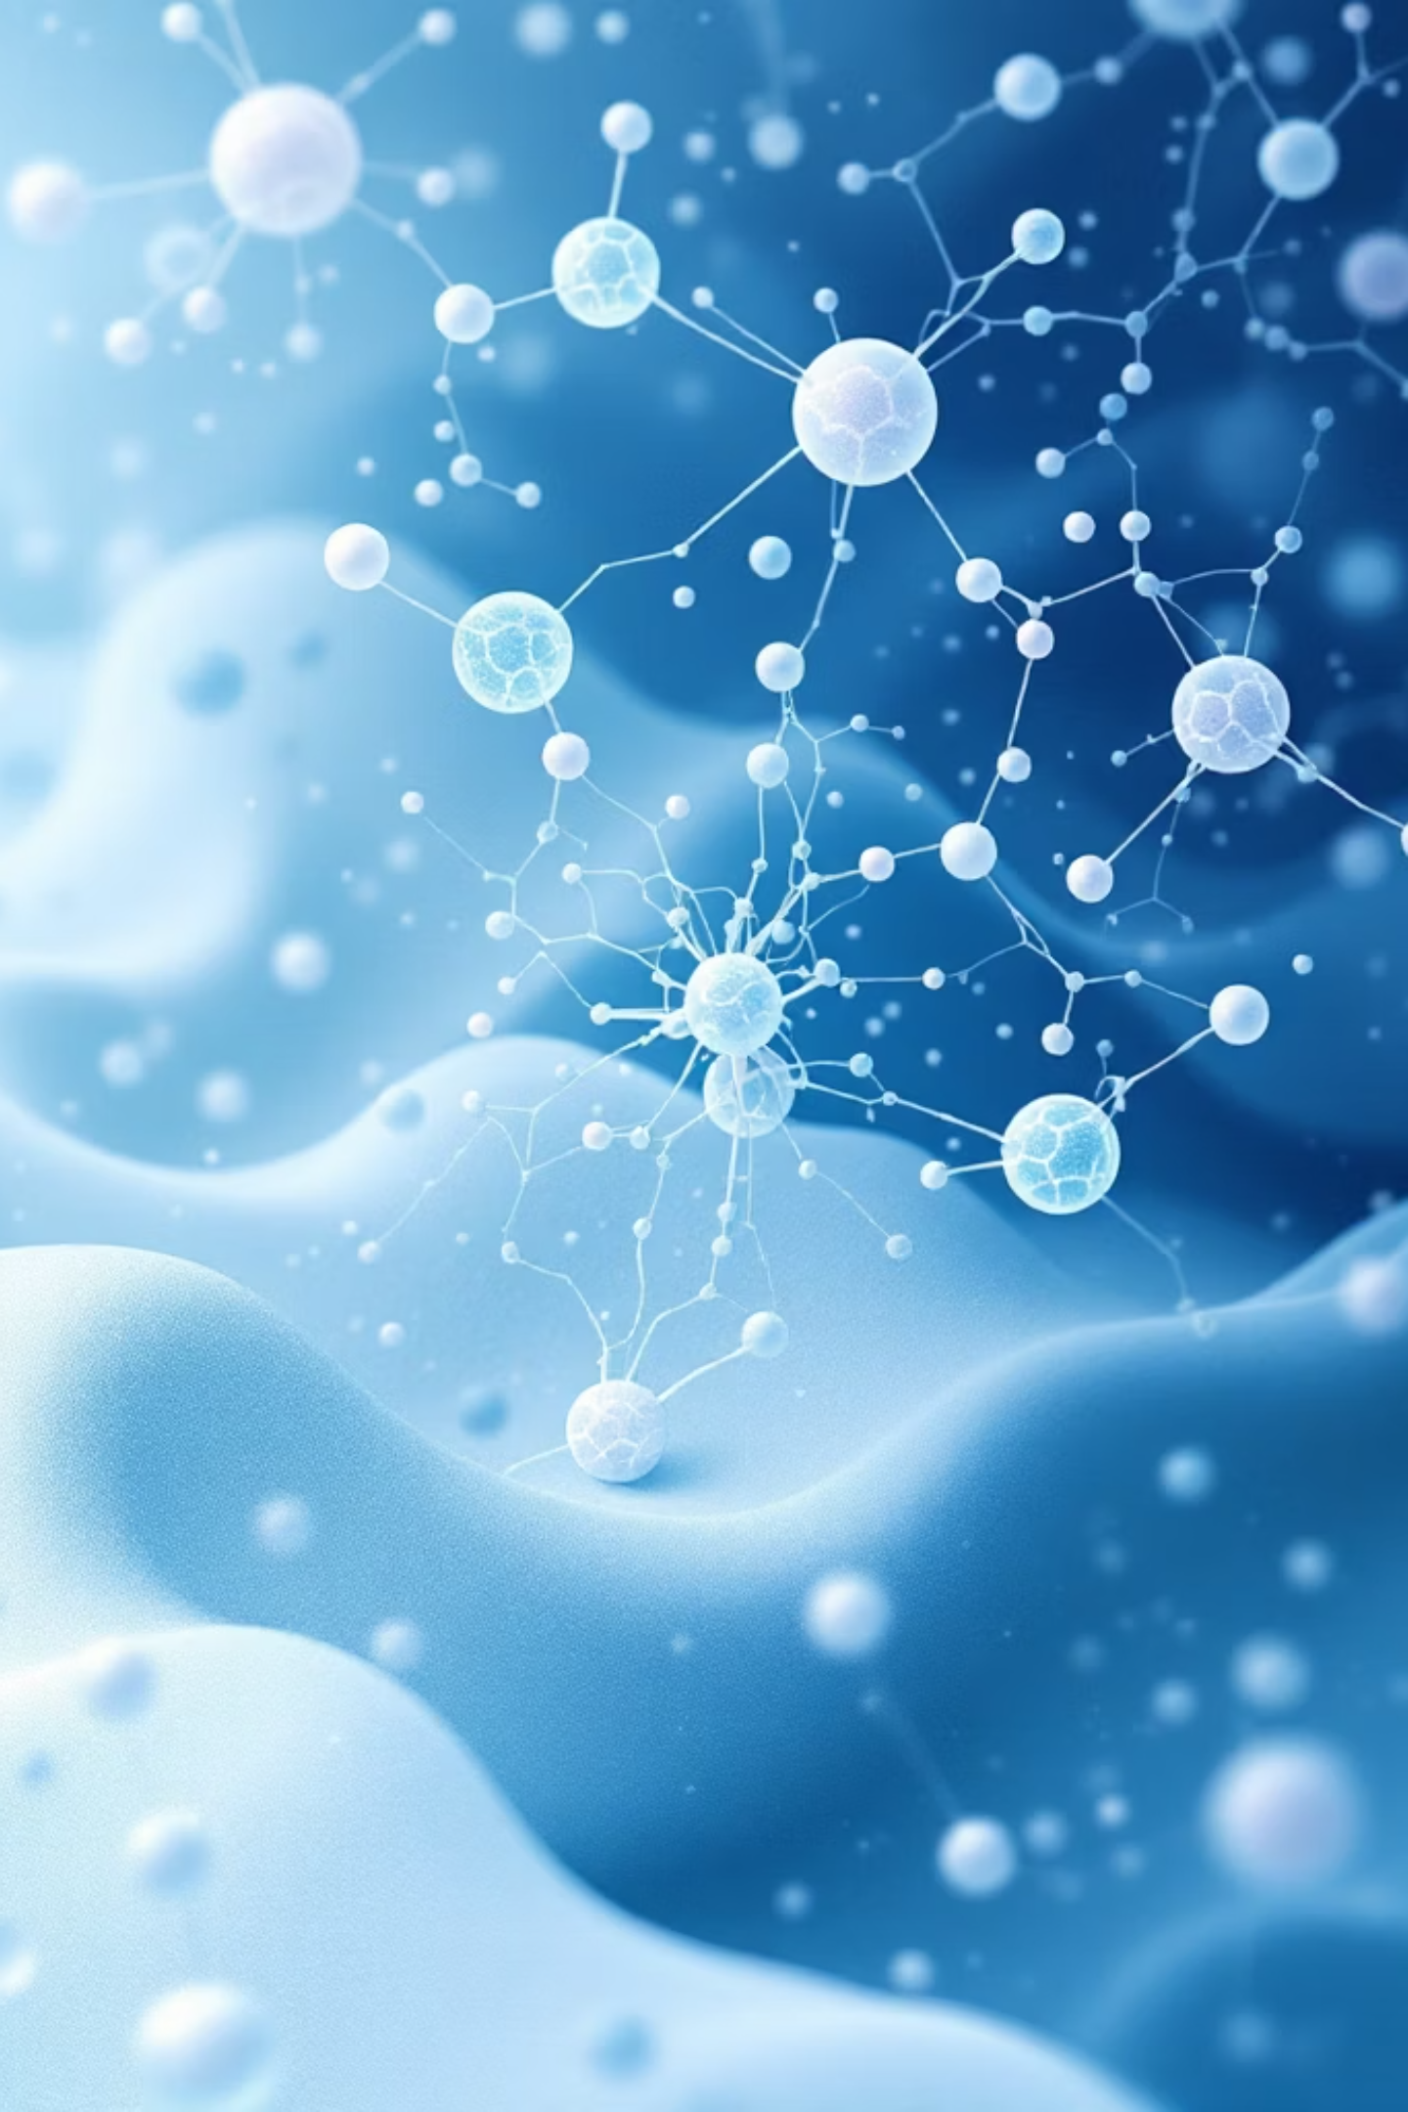



Interacciones y Ensamble Molecular
Enlaces
Puentes de hidrógeno y fuerzas de Van der Waals
Estructuras
Formación de complejos funcionales
Ensamble
Membranas, plegamiento proteico, ácidos nucleicos

Slide 9
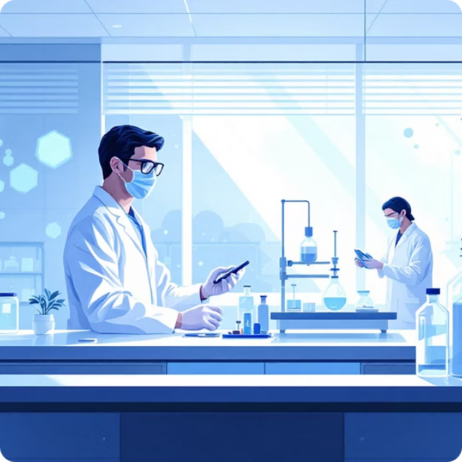
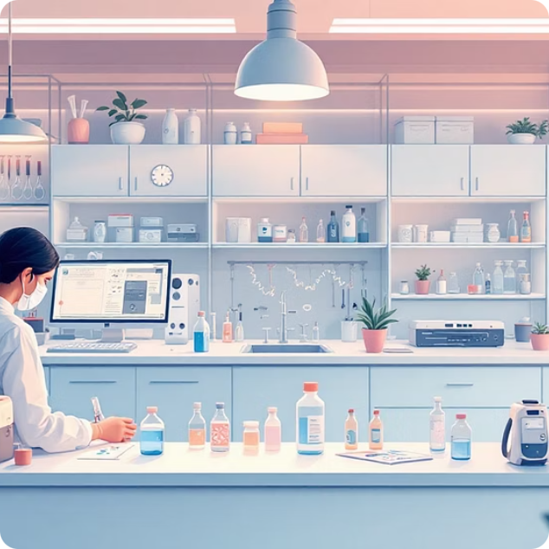

Importancia Biológica y Aplicaciones
Medicina
Biotecnología
Alimentación
Enzimas para tratamientos y terapias
Ingeniería genética y mejoramiento
Proteínas funcionales y nutrición

Slide 10
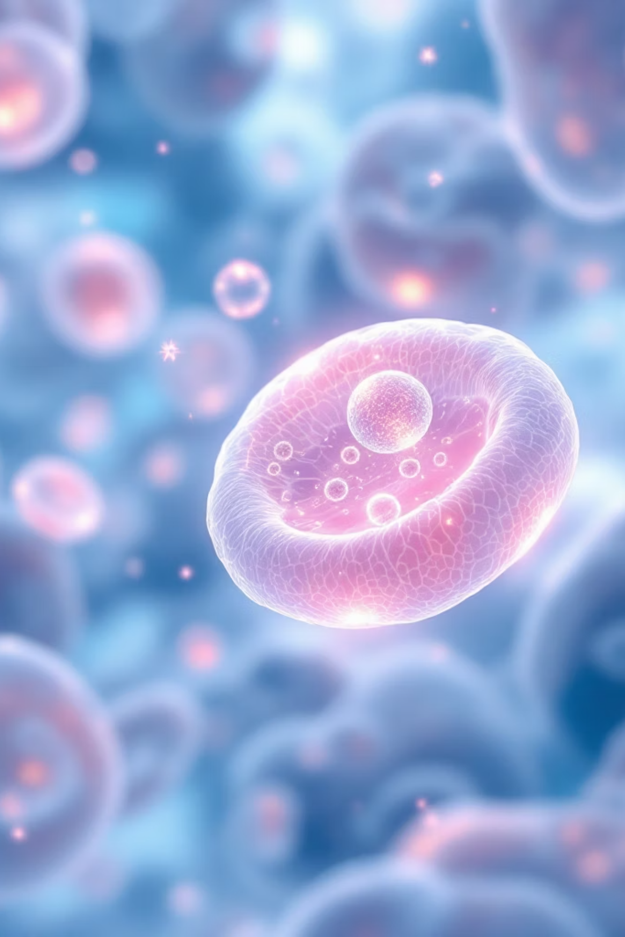
La Vida en Moléculas
Estructura y función
Comprensión científica
Biomoléculas esenciales para todos los seres vivos
Entender la vida a nivel molecular
Avance tecnológico
Inspiración para descubrir las maravillas de la química de la vida

